Slide 1


CliniLog
André Martins
Carlos Goulart

Slide 2


CliniLog
Sistema de Gestão para Clínicas de Pequeno e Médio Porte.
Tecnologias Utilizadas:
FrontEnd: HTML 5, CSS3, BOOTSTRAP 5, JQUERY, SweetAlert
Backend: PHP
Banco de Dados: MariaDB
Servidor Web: Apache

Slide 3
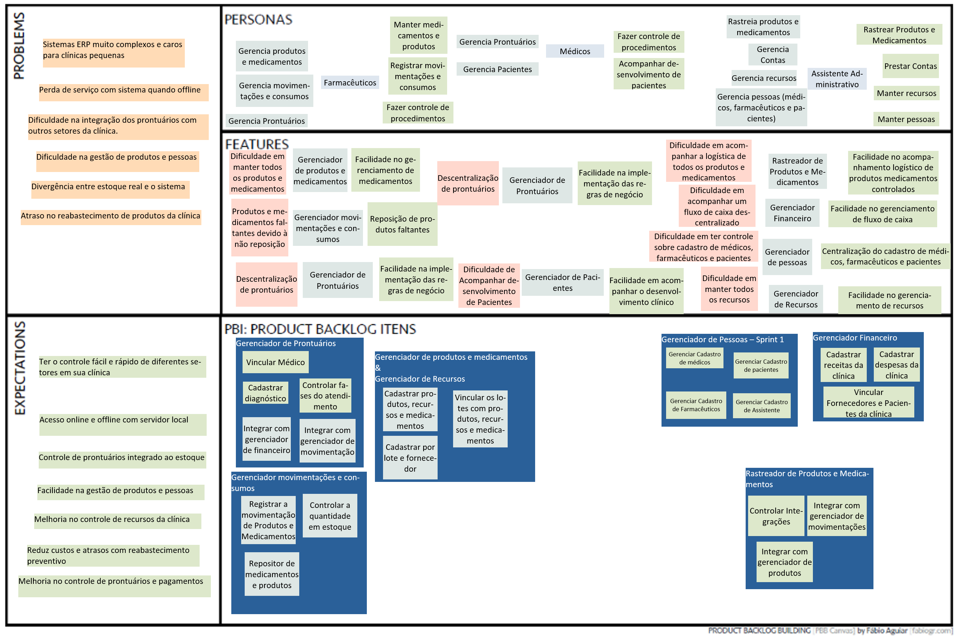
Canvas PBB

Slide 4
Canvas PBB

Slide 5
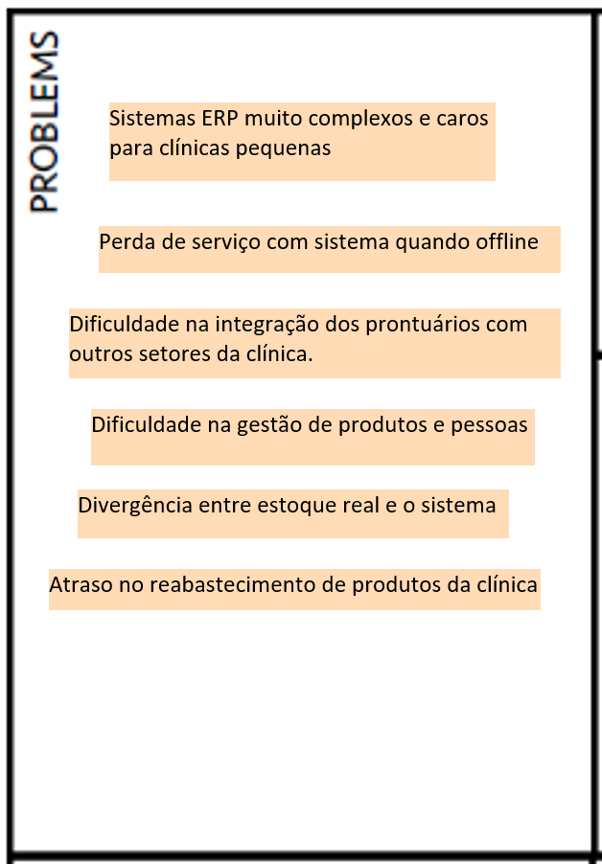
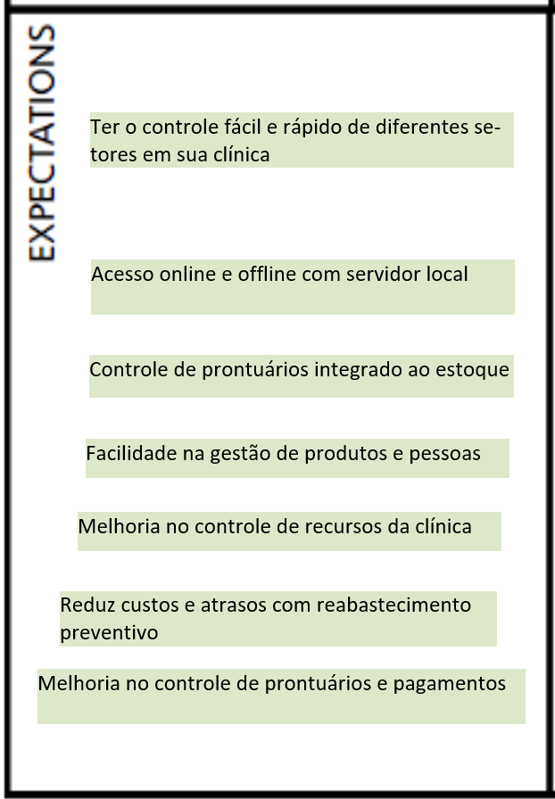
Problemas e Expectativas

Slide 6
Canvas PBB

Slide 7
Canvas PBB

Slide 8
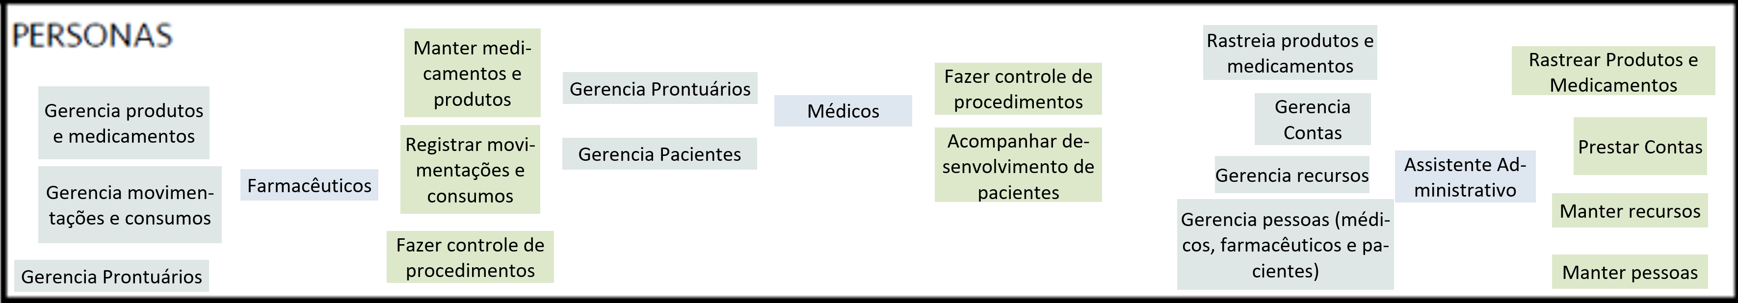



Persona

Slide 9
Canvas PBB

Slide 10
Canvas PBB

Slide 11
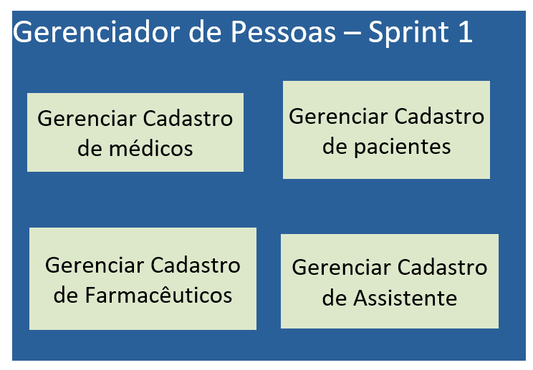
PBIs

Slide 12
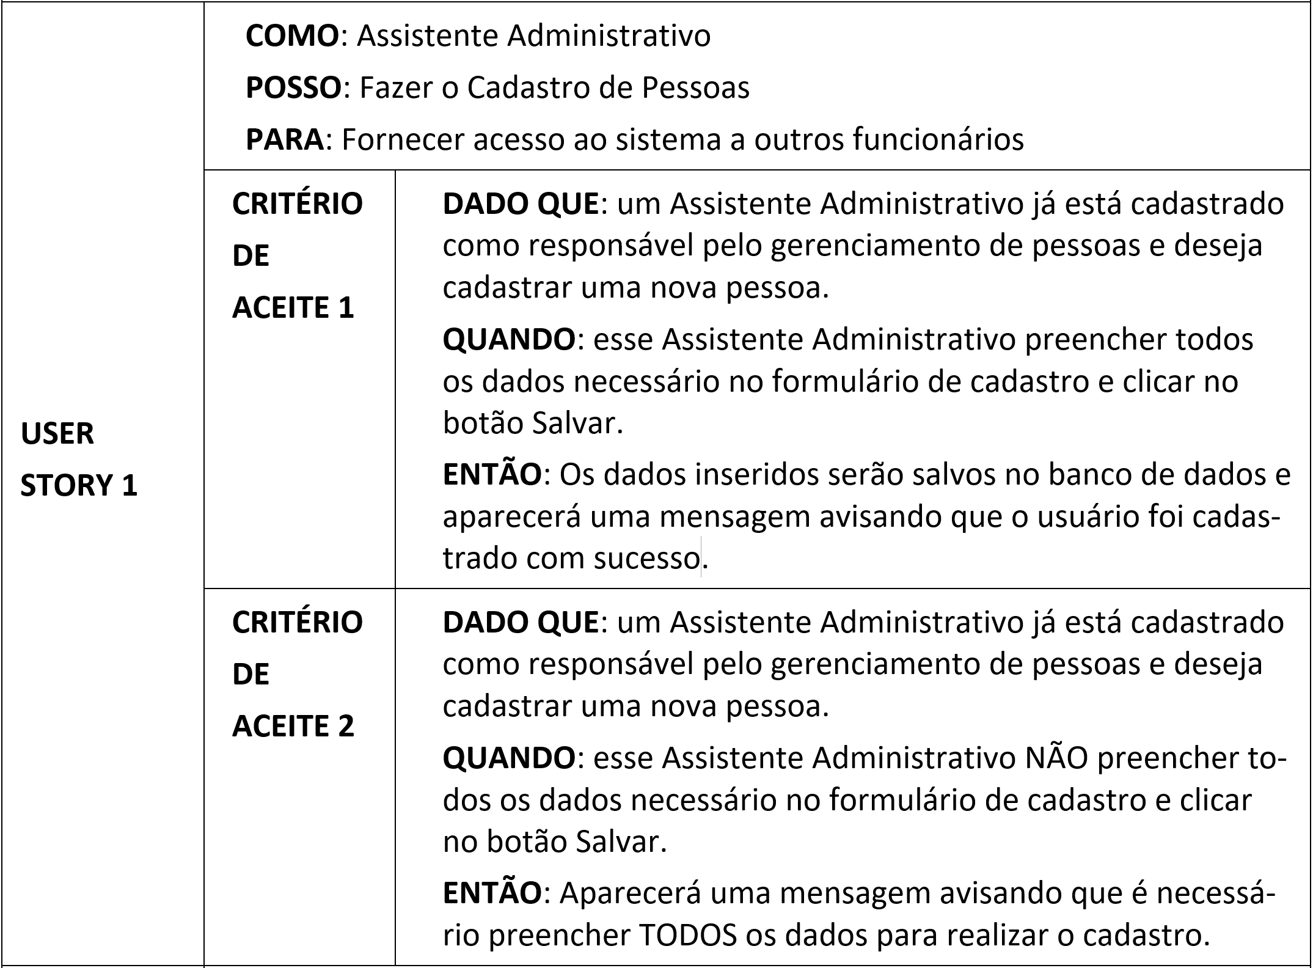
User Stories

Slide 13
Canvas PBB

Slide 14
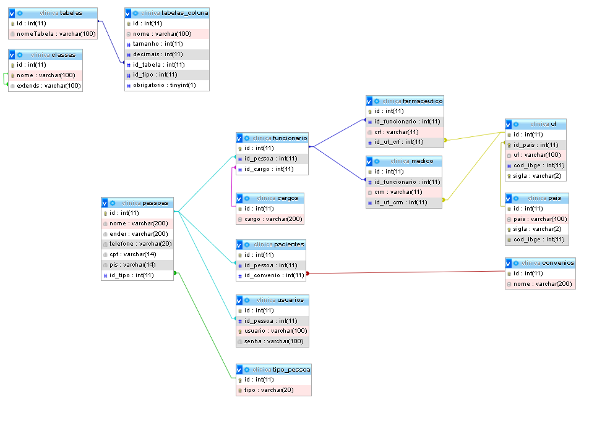
Diagrama Entidade Relacionamento (DER)

Slide 16
Obrigado!

